Slide 1

Dormitory Idle Resource Sharing Platform
寝室闲置资源共享平台项目计划
让资源共享更方便
G15小组成员：李迪开（组长）、陈家伟、奚嘉良

Slide 2

行业PPT模板http://www.1ppt.com/hangye/
CONTANTS
目录
01
02
03
04
引言
项目概述
实施计划
支持条件
FOREWORD
PROJECT OVERVIEW
PROJECT IMPLEMENTATION
SUPPORT CONDITION

Slide 3
引言

Slide 4
引言
目的：
编写本文档的目的是确保各个项目模块以及总项目成功完成，使项目团队成员能更好地了解项目情况，使得项目工作有序开展。因此以文档的形式，将项目生命周期内的工作任务分解，确定人员的工作任务分配，是团队管理、控制、核实工作范围的指南。
参考文献：
[1]《计算机软件产品开发文件编制指南》GB 8567-88
[2]《软件工程导论》——第5版 张海藩编著 清华大学出版社
请添加小标题
请添加小标题
请添加小标题
¥880K
$280K
¥880K

Slide 5
项目概述

Slide 6
项目概述
项目背景与目标：
在校园日常生活中，我们常常会遇到资源闲置浪费的情况，因此我们希望制作一个基于寝室楼的闲置资源交易平台。寝室闲置资源共享平台的引入是为了解决大学生寝室内闲置资源的浪费问题，并促进资源的有效利用和共享。
15%
项目功能：
1、用户可以注册并填写必要信息（如寝室楼）
2、用户可以上传物品信息
3、用户之间可以发送信息
4、管理员可以管理用户
5、对发布违规信息用户进行惩罚
6、用户可以决定交易方式（出租、共享、出售）
7、平台不涉及金钱交易，实际金钱交易
25%
60%

Slide 7
项目概述
项目预算：
人力成本：每人平均时间成本2个月
设备成本：3台计算机以及外设

Slide 8
实施计划

Slide 9
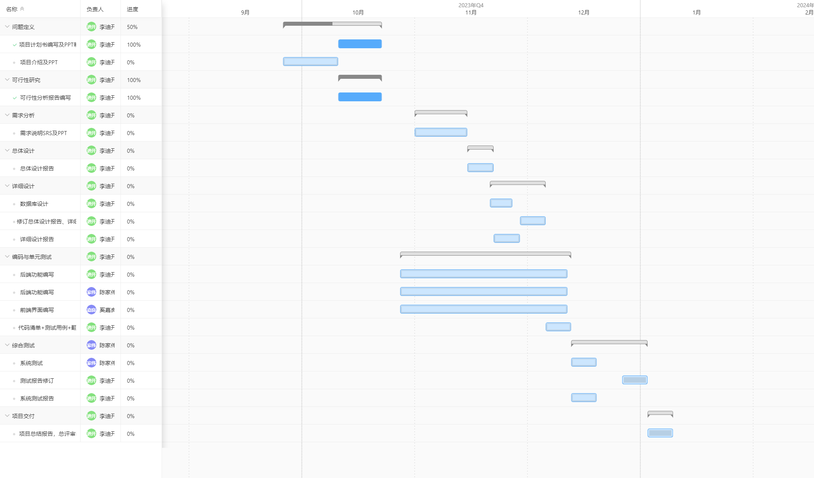
实施计划
项目进度甘特图

Slide 10
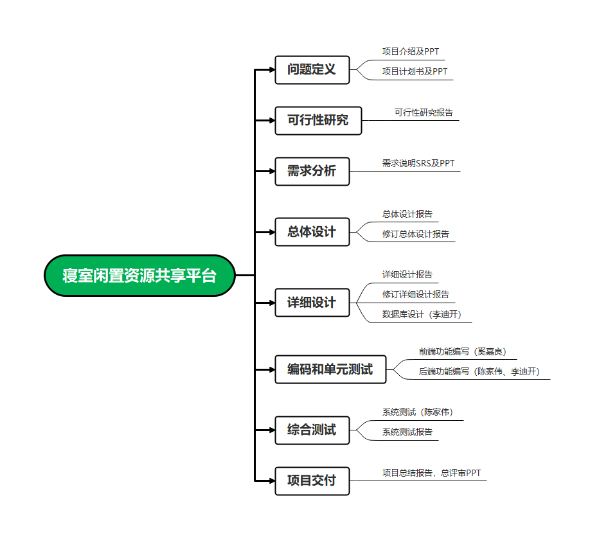
实施计划
项目任务分解与人员分工
P.S. 未写人员分配处由三人一起完成

Slide 11
支持条件

Slide 12
支持条件
计算机系统支持：
用户端使用浏览器即可访问，需要用户持有计算机，但兼容windows、linux等多个系统；服务器端有JDK环境、maven、node.js、vue.js等运行环境和框架
用户承担的工作：
发布闲置资源信息，自行交流确定交易，不能发布违规内容

Slide 13

小组分工
李迪开：编写项目计划书和PPT
陈家伟：提出建议
奚嘉良：找项目管理软件，创建项目
评价：李迪开，90
奚嘉良，85
陈家伟，80

Slide 14
THANK YOU
感谢您的观看

